Slide 1
Розробка АІС по обслуговуванню клієнтів підприємством, що надає послуги по ремонту мобільних пристроїв
Дипломна робота
на тему:
Підготував
Студент групи 43-ПЗ
Кравчук Назар
Львів – 2017

Slide 2
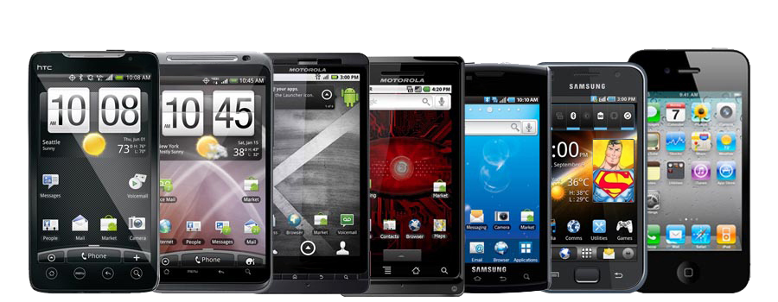
Актуальність теми

